Slide 1
последние мгновения жизни
В хинтах было, сказано, что такс с оптографией

Slide 2
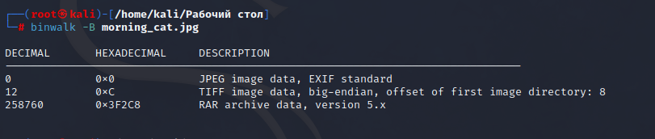
Проверяем, картинку на наличие архива,с помощью утилиты Binwalk. Также можно догадаться, что с картинкой что-то не так по ее весу.

Slide 3
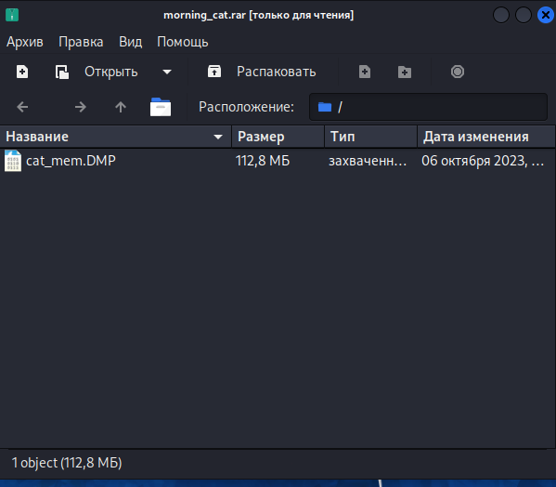
Получаем доступ к файлу изменив разрешение с jpeg на rar. В архиве дамп процесса памяти.

Slide 4
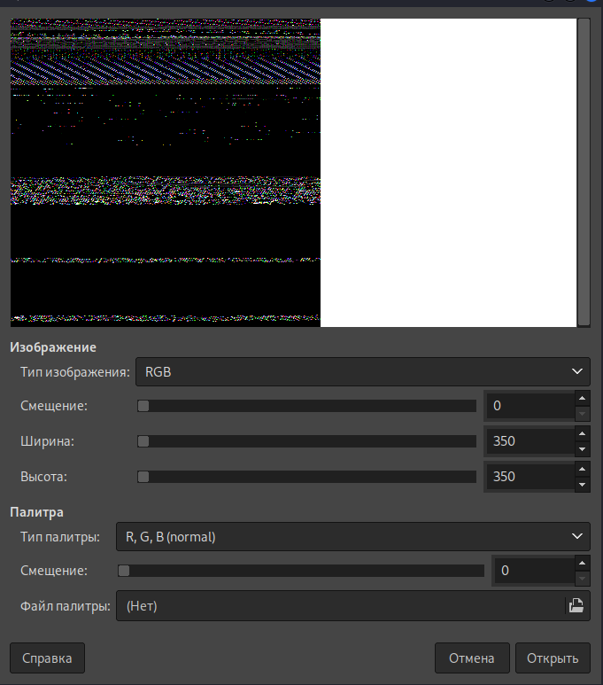
В хинтах было сказано, что это оптография поэтому меняем разрешение на .data и закидываем в gimp

Slide 5
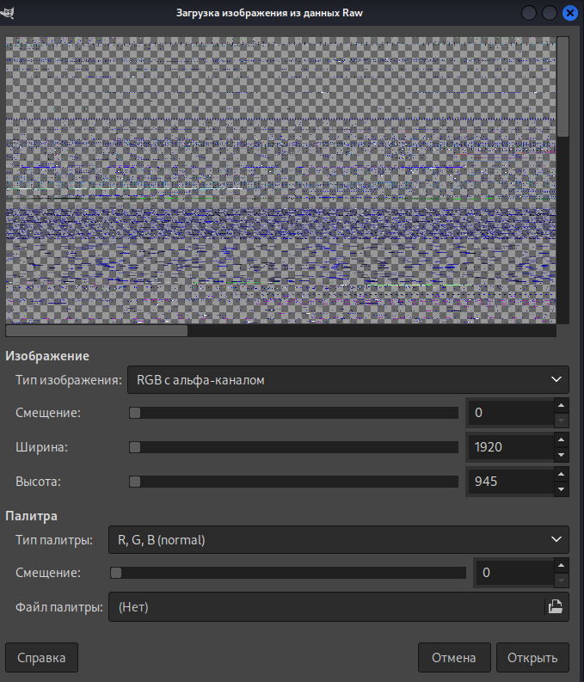
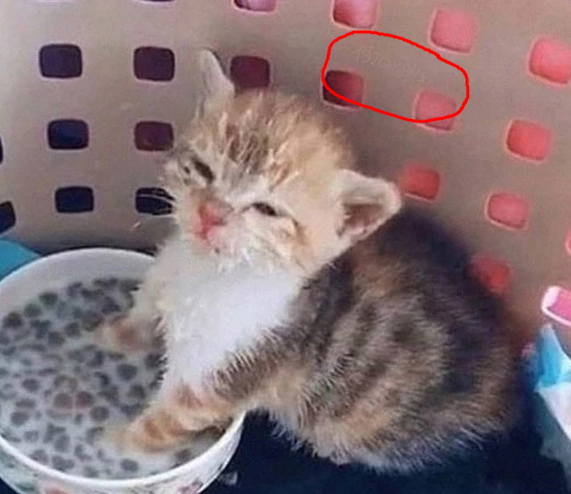
Выставляем в настройках gimp разрешение, его можно узнать оно указано на картинке с котом:1920x945

Slide 6
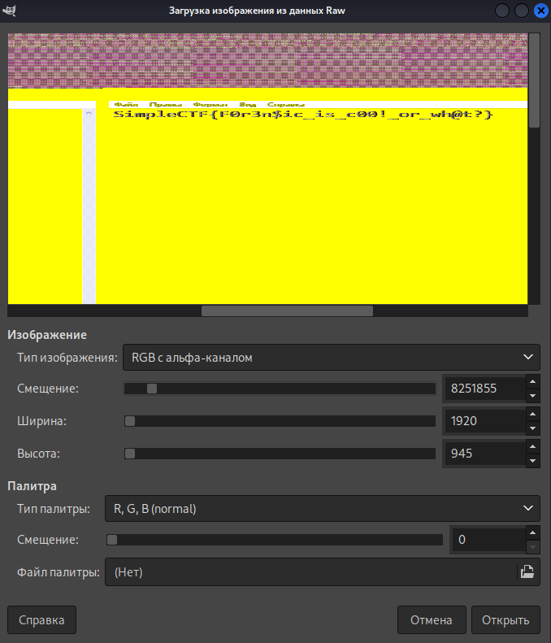
меняем смещение и находим флаг
Флаг найден:
SimpleCTF{F0r3n$ic_is_c00!_or_wh@t?}

